Slide 1


Trường Tiểu học Mỹ Hải
Chào mừng quý thầy cô
dự giờ tiết học Tiếng Việt lớp 2A

Slide 2
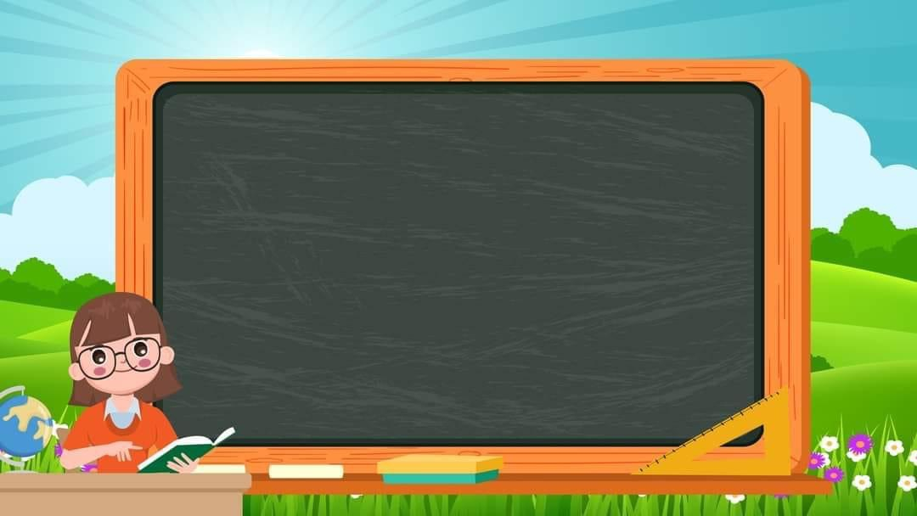
Thứ Hai ngày 9 tháng 12 năm 2024
Tiếng Việt
Bài 27: Mẹ ( Tiết 1)

Slide 3
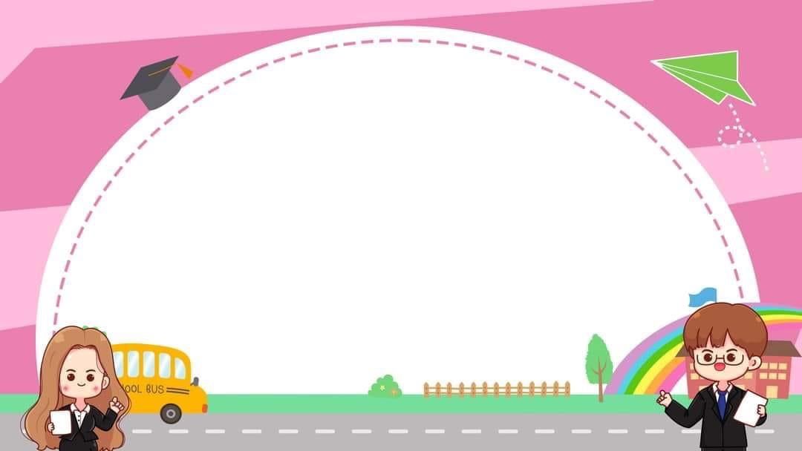
Khởi động

Slide 4
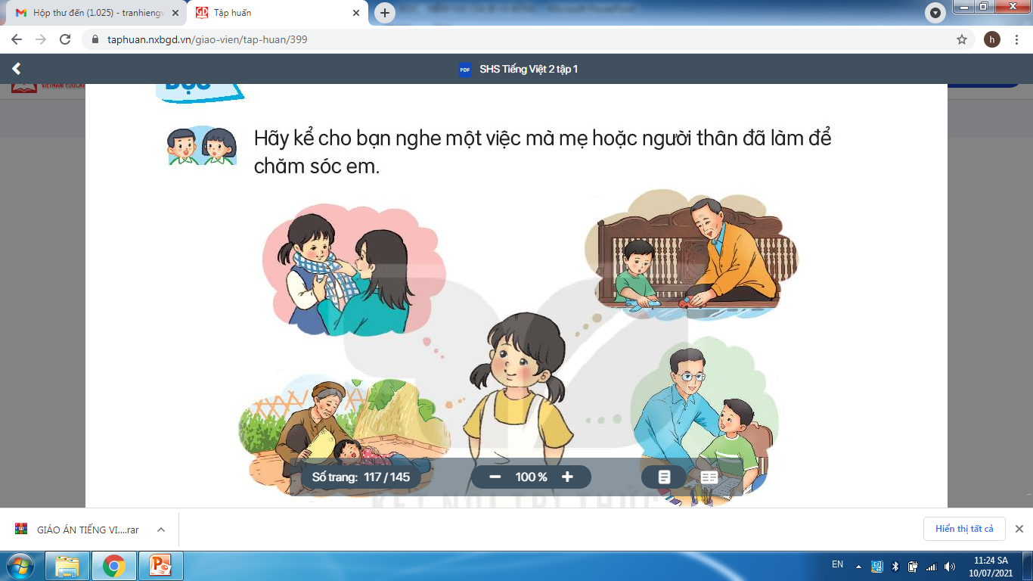
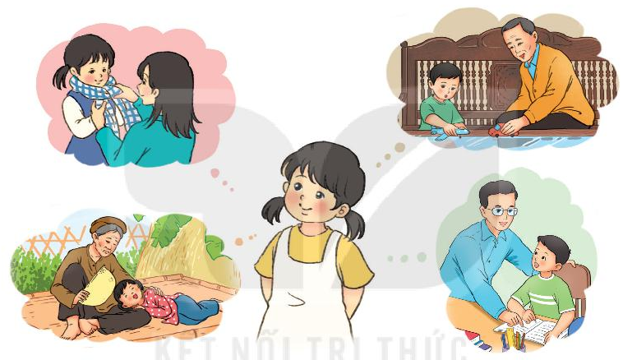
Hãy kể cho bạn nghe một việc mà mẹ hoặc người thân đã làm để chăm sóc em?

Slide 5

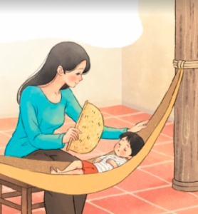

Slide 6
